Slide 1

CONOCER
Consejo Nacional de Normalización y Certificación
de Competencias Laborales

Slide 2

El CONOCER
Es una institución del Gobierno de México, sectorizada a la Secretaría de Educación Pública (SEP) con participación tripartita (conformado por los sectores: gubernamental, empresarial y laboral).
Su función es desarrollar el potencial productivo del capital humano a través de la promoción del Sistema Nacional de Competencias y que contribuye a mejorar la empleabilidad, productividad y competitividad tanto de las personas como del país.

Slide 3
PRESIDENTE
Secretario de Educación Pública, SEP
CONSEJEROS PROPIETARIOS
SECTOR GOBIERNO
SECTOR EMPRESARIAL
SECTOR LABORAL
SECRETARÍAS DE ESTADO
CÁMARAS EMPRESARIALES
SINDICATOS DE
TRABAJADORES
Invitado permanente
DIRECTOR GENERAL DEL CONOCER

Slide 4
Normalización
Certificación
Comités de Gestión por Competencias
Red de Prestadores de Servicios
314
464
Comités de Gestión
Por Competencias
Estándares de
Competencia
Básicas
Genéricas
Técnicas
Gerenciales
Socioemocionales
TIC’s
Organismo Certificador
Entidad de Certificación y Evaluación
1,355
Total 2,508,773

Slide 5

Normalización
Grupo de personas, empresas u organizaciones representativas de un sector productivo, social o de gobierno que promueve el modelo de Gestión por Competencias en las organizaciones del sector que representan con base en:
  su número de trabajadores,
  su participación en el mercado laboral y/o
  el reconocimiento de alcance nacional en el sector (validado por el CONOCER).
Comités de Gestión
por Competencias
Comités de Gestión
Por Competencias

Slide 6

Normalización
El Estándar de Competencia describe el conjunto de conocimientos, habilidades, destrezas y aptitudes, con las que debe contar una persona para ejecutar una actividad laboral, con un alto nivel de desempeño.
Es el documento oficial que sirve como referente para evaluar y certificar la competencia de las personas.
Estándares de
Competencia

Slide 7
Certificación
Cámaras empresariales
Asociaciones de empresas
Gremios sindicales
Instituciones educativas públicas y privadas de nivel medio superior y superior
Institutos de capacitación para el trabajo
Dependencias de los gobiernos federal, estatal y municipal
Red de Prestadores
De Servicios

Slide 8
Tradicional
Competencias
Características:
Se basa en cursos
Ruta específica
Creada bajo plan de estudios
Dedicado a un tema
Requisitos de entrada
Acceso a través de un curso
Base Universitaria
Aprobado / Reprobado
Características:
Se basa en estándares
Estudio y duración libre
Derivado de estándares
Dedicado a funciones
Sin requisitos previos
Acceso abierto a la evaluación
Aprendizaje en el trabajo
Competente / Aún no competente
Comités de Gestión
Por Competencias

Slide 9
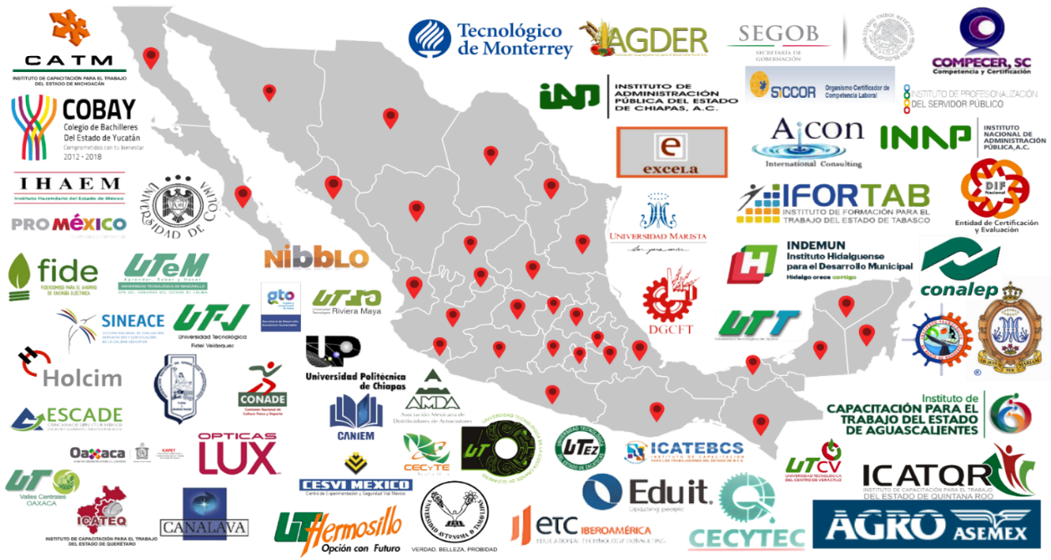









ALGUNAS INSTITUCIONES PRESTADORAS DE SERVICIOS
Cobertura nacional
Comités de Gestión
Por Competencias

Slide 10

BENEFICIOS DE LA CERTIFICACIÓN ENTRE LOS TRABAJADORES
Reconocimiento de la SEP
Contribuye a mejores salarios
Mejores empleos
Movilidad laboral
Reconocimiento a tu trabajo
Superación personal
Comités de Gestión
Por Competencias

Slide 11

BENEFICIOS DE LA CERTIFICACIÓN EN LAS EMPRESAS
Ventaja competitiva para su organización.
Eficacia y eficiencia en sus procesos.
Incremento en sus ingresos y participación en el mercado.
Reducción de las situaciones de riesgo en producción o prestación de servicios.
Permite crear fidelidad entre sus clientes.
Mejora continua de sus procesos, productos y servicios.
Comités de Gestión
Por Competencias

Slide 12

CONOCER EN LA ACTUALIDAD
Ofrece la certificación de competencias como un medio de reconocimiento a los conocimientos, habilidades, destrezas y actitudes de las personas, independientemente de como fueron adquiridas.
Impulsa los Estándares de Competencia como base para la actualización de los programas educativos, lo cual permite a a los trabajadores estar a la vanguardia respecto a las necesidades reales y actuales de la industria.

Slide 13
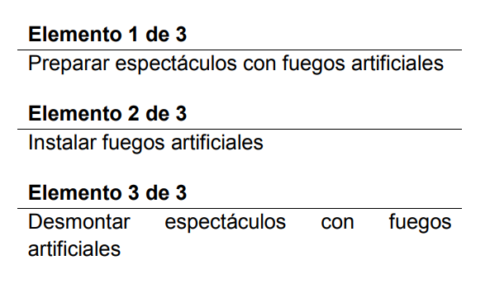
CONOCER EN LA PIROTECNIA
EC1046 Instalación de fuegos artificiales para la presentación de espectáculos aéreos
Este estándar de competencia establece principalmente aspectos de seguridad que un operador de espectáculos aéreos con fuegos artificiales debe realizar desde la preparación del sitio en el que se realizará el espectáculo, la revisión de los fuegos artificiales y sus implementos, la instalación de los mismos, durante el encendido y finalmente en el desmontaje del espectáculo.
https://conocer.gob.mx/RENEC/fichaEstandar.do?method=obtenerPDFEstandar&idEstandar=2585

Slide 14
Gracias

